Slide 1
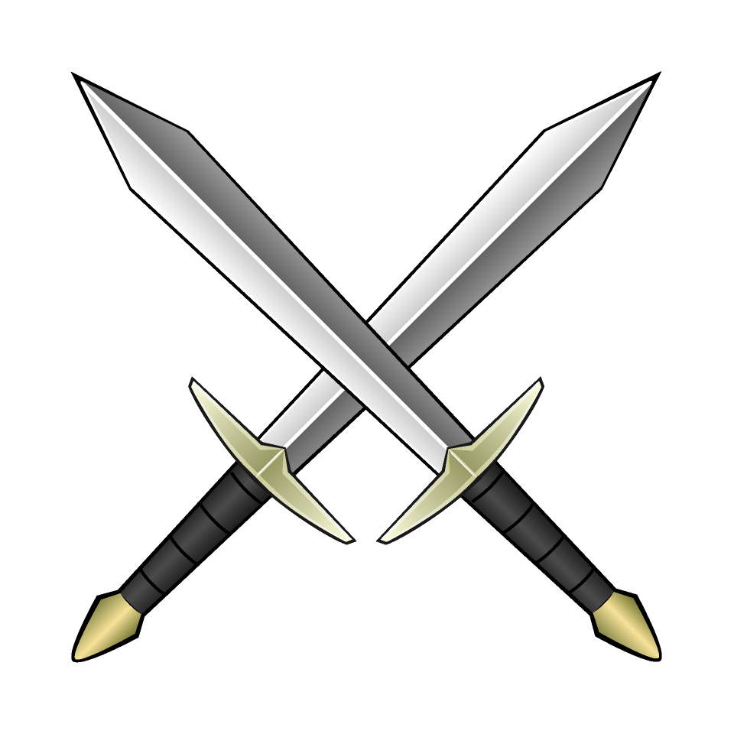
カスタムソード
企画書
チーム：小池
ゲームクリエータ専攻科4年
小池義明

Slide 2
コンセプト
自分だけのカスタマイズで戦う
・バトルホビー（ベイブレード、ビーダマン）のように、
パーツの組合わせを考え対戦するゲームが出発点
・それってカスタムロボとかあるじゃん
→剣をカスタムするってあんまり見たことないな
・剣をカスタムして戦う2D対戦アクションを作ろう

Slide 3
概要
剣×カスタム×2D対戦アクション
・剣をカスタムってどうしよう？
→剣のパーツは大まかに柄と剣身の2つ
剣身が剣の性能に大きく影響しそうだから主に剣身の形をカスタムする方向に
・制作コストや時間を考え剣身の長さと幅をいくつか用意して組み合わせる形に
・柄のカスタムは見た目に出にくいので追加効果をつける
・剣のカスタムは
剣の長さ、剣の幅、柄（追加効果）の3つの要素をカスタムさせる

